Slide 1
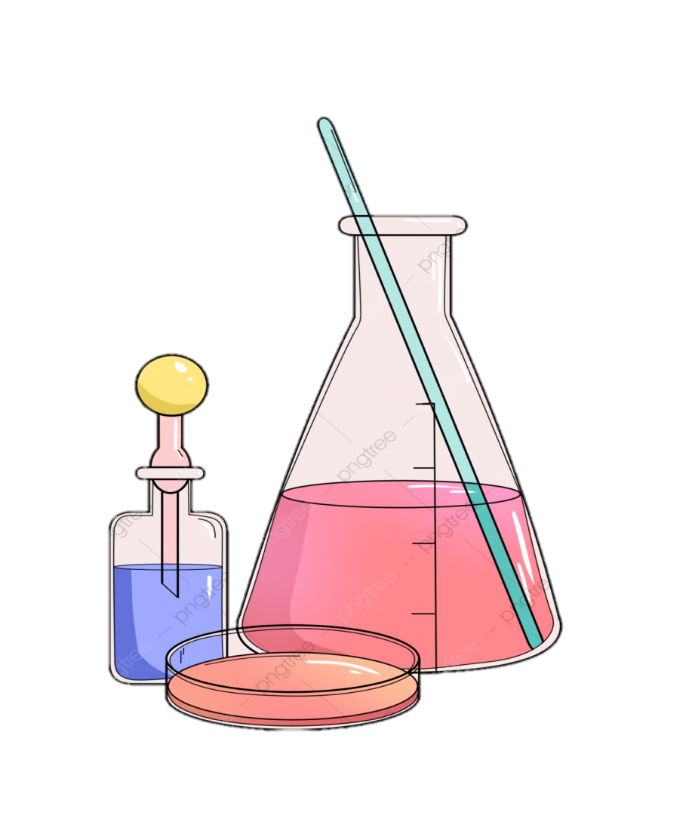
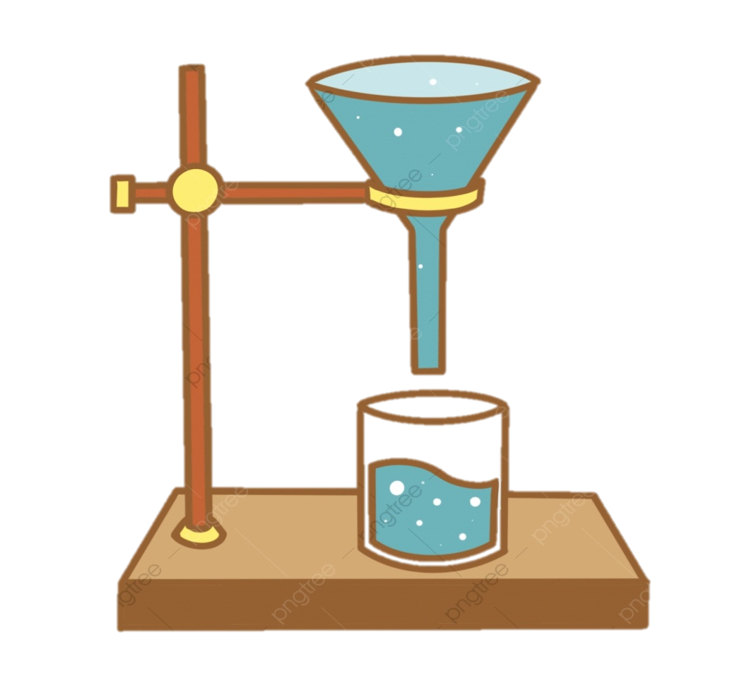

CHỦ ĐỀ:
TÍNH CHẤT CỦA KIM LOẠI – DÃY HOẠT ĐỘNG HÓA HỌC CỦA KIM LOẠI
A. TÍNH CHẤT VẬT LÍ CỦA KIM LOẠI

Slide 2
I. TÍNH DẺO
Có các thí nghiệm sau:
Dùng búa đập vào một mẩu than.
Dùng búa đập vào đoạn dây nhôm.

Slide 3
I. TÍNH DẺO
Các em nêu hiện tượng và giải thích các hiện tượng
THÍ NGHIỆM | HIỆN TƯỢNG | GIẢI THÍCH
 | ? | ?
Lấy búa đập vào một mẩu than
Than chì vỡ vụn
Than chì không có tính dẻo
Dùng búa đập vào đoạn dây nhôm

Slide 4
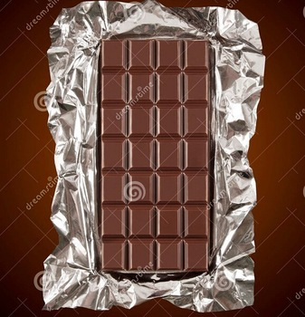
I. TÍNH DẺO

Giấy gói kẹo
Vỏ của các đồ hộp
Kết luận
KIM LOẠI CÓ TÍNH DẺO
=> Do có tính dẻo nên kim loại được rèn, kéo sợi, dát mỏng tạo nên các đồ vật khác nhau.

Slide 5
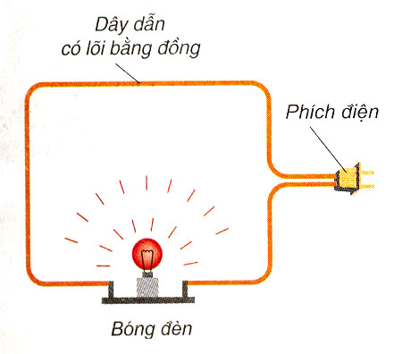
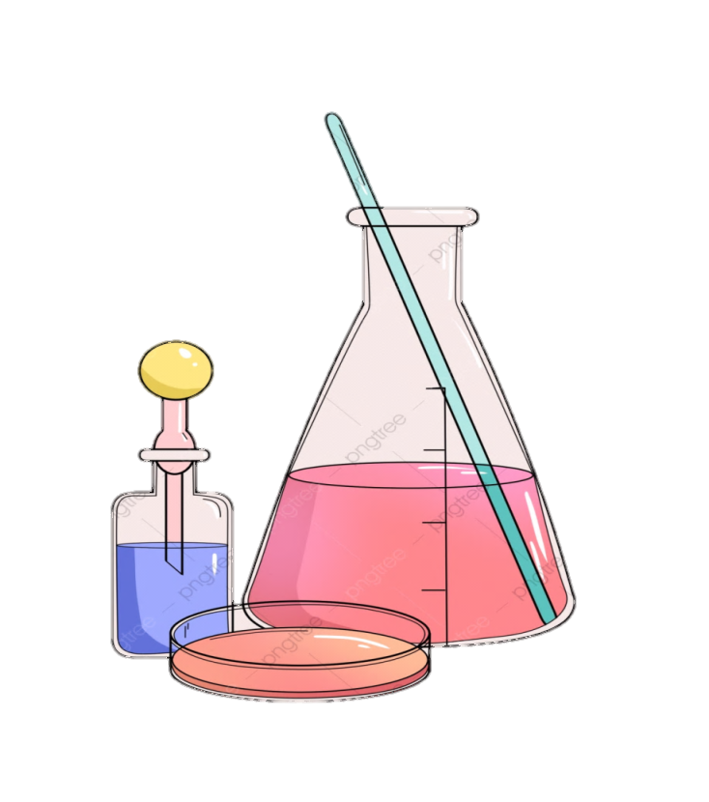
II. TÍNH DẪN ĐIỆN
Thí nghiệm :
Có mạch điện sau . Cắm phích điện vào nguồn điện

Slide 6
II. TÍNH DẪN ĐIỆN
Nêu hiện tượng và giải thích các hiện tượng
THÍ NGHIỆM | HIỆN TƯỢNG | GIẢI THÍCH
Dây kim loại dẫn điện từ ...........tới .....................
Cắm phích điện vào thanh kim loại
?

Slide 7
II. TÍNH DẪN ĐIỆN
Các em trả lời các câu hỏi sau :
Trong thực tế, dây dẫn thường làm bằng những kim loại nào ?
2. Các kim loại khác có dẫn điện không ?
Trong thực tế, dây dẫn thường làm bằng ................…
Các kim loại khác ...... dẫn điện, nhưng khả năng dẫn điện ..................
Kết luận
KIM LOẠI CÓ TÍNH DẪN ĐIỆN

Slide 8
II. TÍNH DẪN ĐIỆN

Kết luận
KIM LOẠI CÓ TÍNH DẪN ĐIỆN
Do có tính dẫn điện, một số kim loại được sử dụng làm dây điện như Cu, Al.

Slide 9
Bổ sung thông tin
Kim loại khác nhau có khả năng dẫn điện khác nhau. Kim loại dẫn điện tốt nhất là Ag, sau đó đến Cu, Al, Fe, …
Không nên sử dụng dây điện trần, hoặc dây điện đã bị hỏng để tránh bị điện giật .

Slide 10
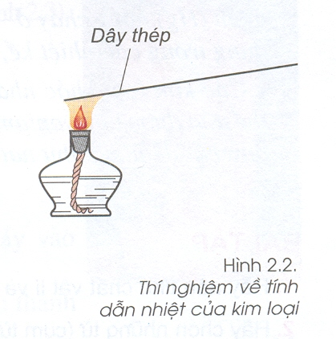
III. TÍNH DẪN NHIỆT
Thí nghiệm:
Đốt nóng một đoạn dây thép trên ngọn lửa đèn cồn
Mẫu nến (Parafin)

Slide 11
III. TÍNH DẪN NHIỆT
Các em nêu hiện tượng và giải thích các hiện tượng
THÍ NGHIỆM | HIỆN TƯỢNG | GIẢI THÍCH
Đốt nóng một đoạn dây thép trên ngọn lửa đèn cồn, có đặt một mẫu nến (Parafin) .
Phần dây thép không tiếp xúc với ngọn lửa ................
Mẫu nến (Parafin) ............
Do thép có.............................

Slide 12
III. TÍNH DẪN NHIỆT
Thực hiện thí nghiệm tương tự :
Đốt nóng một đoạn dây đồng, nhôm, … trên ngọn lửa đèn cồn .
Hiện tượng:
Phần dây đồng, nhôm, … không tiếp xúc với ngọn lửa .........................
Kết luận
KIM LOẠI CÓ TÍNH DẪN NHIỆT

Slide 13
III. TÍNH DẪN NHIỆT

Kết luận
KIM LOẠI CÓ TÍNH DẪN NHIỆT
Do có tính dẫn nhiệt và một số tính chất khác nên nhôm, thép không gỉ (inox ) được dùng để làm dụng cụ nấu ăn .

Slide 14
Bổ sung thông tin
Kim loại khác nhau có khả năng dẫn nhiệt khác nhau . Kim loại dẫn điện tốt thường cũng dẫn nhiệt tốt
Chú ý: khi sử dụng các dụng cụ đun nấu ở gia đình cẩn thận để tránh bỏng.

Slide 15
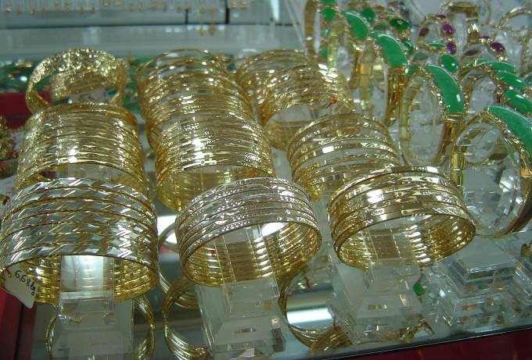
IV. ÁNH KIM
Các em hãy quan sát các đồ trang sức:
Khi các đồ trang sức được chiếu đèn, ta thấy như thế nào ?
Trên bề mặt các đồ trang sức có vẻ ................
Kết luận
KIM LOẠI CÓ ÁNH KIM

Slide 16

IV. ÁNH KIM

Kết luận
KIM LOẠI CÓ ÁNH KIM
Nhờ tính chất này, một số kim loại được dùng làm đồ trang sức và các vật trang trí khác.

Slide 17
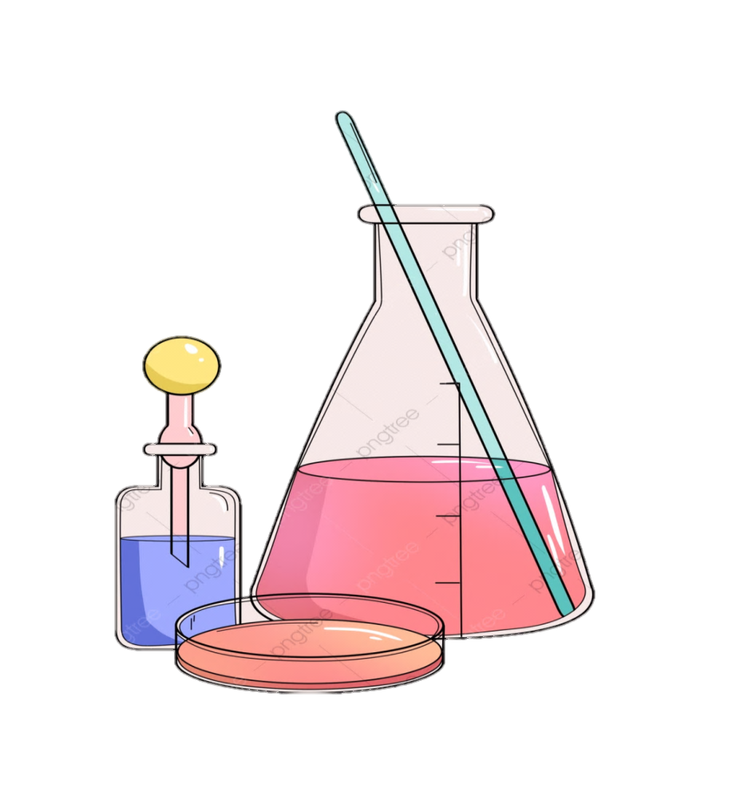
Củng cố
Kim loại có tính dẻo.
Kim loại có tính dẫn điện.
Kim loại có tính dẫn nhiệt.
Kim loại có ánh kim.

Slide 18
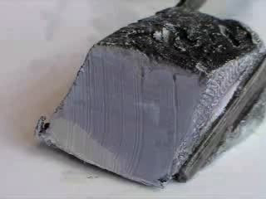
Em có biết
ĐỘ CỨNG:
- Có KL rất cứng: W, Cr…
- Có KL rất mềm: Na, K , Li…
Potassium
(K)

Slide 19
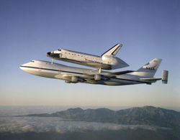
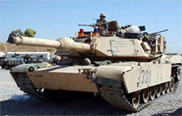
Khối lượng riêng
Kim loại | Khối lượng riêng (g/cm³)
Fe | 7,86
Li | 0,50
Al | 2,70
Ứng dụng tính chất nào của kim loại
để chế tạo máy bay, xe tăng?

Slide 20
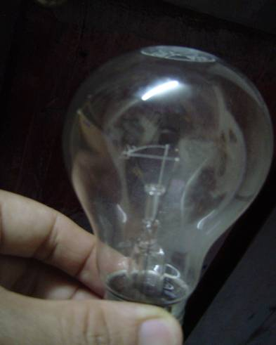
Nhiệt độ nóng chảy
Dây tóc của bóng đèn này
làm bằng kim loại gì?
Kim loại | Nhiệt độ nóng chảy
Thuỷ ngân | -39 ⁰C
Kẽm | 419 ⁰C
Vonfram | 3410⁰C
Nhôm | 660ºC
Sắt | 1539ºC

Slide 21

Em hãy chọn những từ (cụm từ) thích hợp để điền vào chỗ trống trong các câu sau
1.nhôm; 2.bền; 3.nhẹ; 4.nhiệt độ nóng chảy;
5.dây điện; 6.đồ trang sức.
1. Kim loại vonfram được dùng làm dây tóc bóng đèn điện là do có ……………………. cao
2. Bạc, vàng được dùng làm…………………… vì có ánh kim rất đẹp.
3. Nhôm được dùng làm vật liệu chế tạo vỏ máy bay là do ..………… và …………………
4. Đồng và nhôm được dùng làm …………… là do dẫn điện tốt.
5. ……………được dùng làm vật dụng nấu bếp là do bền trong không khí và dẫn nhiệt tốt

Slide 22

NHIỆM VỤ VỀ NHÀ
Học bài
Làm BT 4/48 SGK
Đọc trước bài: TCHH của kim loại

